Slide 1

Réseau social - connectify
Un réseau connecté

Slide 2
Introduction
Connectify est un réseau social axé sur la musique, les photos et les vidéos.
Les utilisateurs peuvent se connecter, partager leur passion musicale et échanger des moments de leur vie à travers des publications visuelles. Ils peuvent découvrir de nouveaux artistes, créer des playlists, interagir avec d'autres membres et rester informés sur les actualités musicales.
Connectify offre une expérience interactive et communautaire pour les amateurs de musique et de contenus visuels

Slide 3
Sommaire
Cahier des charges
Création du site
Trello
Maquette Figma
Charte graphique
Remerciement

Slide 4
Cahier des charges
Framework reactJS
Node.js
Dom virtuel avec JSX
Composants react.JS et les props
Proptypes
Class components
Gérer la partie CSS en react.js et utilisations des styled-component
Hooks et cycles de vie des composants fonctionnels
Redux
React router et gérer les fonctions de navigation avec react router
Authentification (mise en place d’un formulaire de connexion et d’un formulaire d’inscriptions)
Sécurité
API
Test automatisés

Slide 5
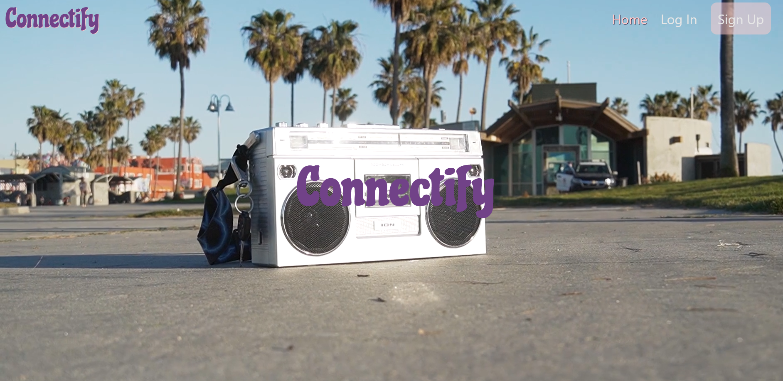
Création du site

Slide 6
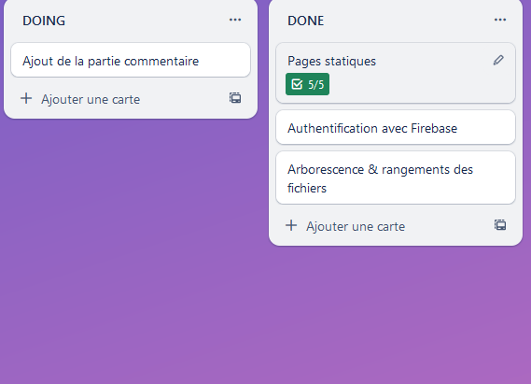
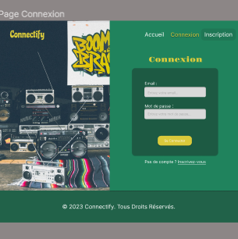
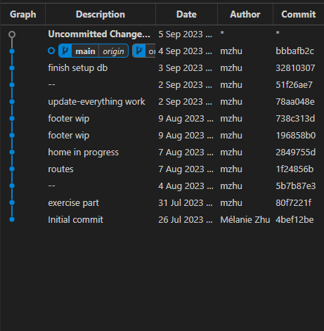
La méthode agile
TRELLO
FIGMA
GITHUB

Slide 7
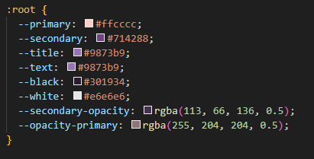
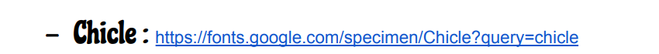

Charte graphique

Slide 8
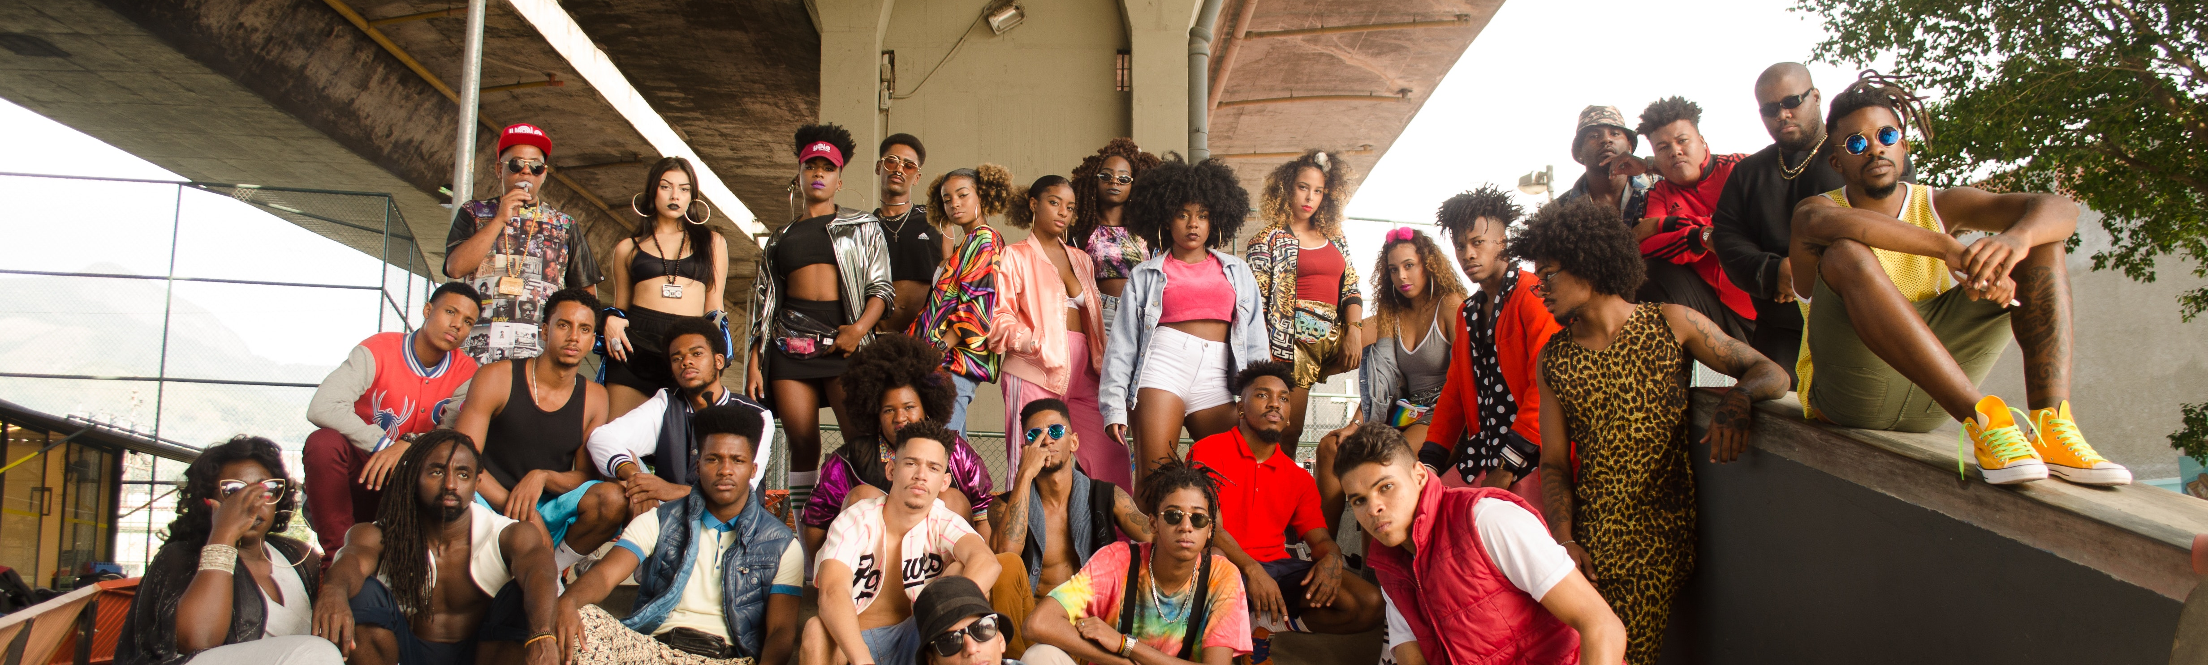
Merci d’être resté jusqu’au bout !
Ou pas, c’est cool quand même !

